Slide 1
ПРЕДПЕЧАТНА ПОДГОТОВКА. ПЕЧАТ.
CorelDRAW

Slide 2
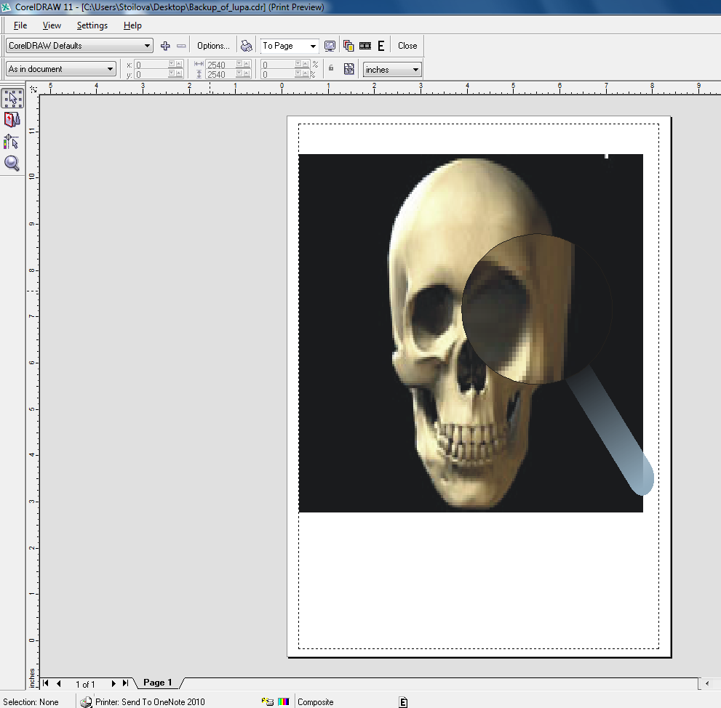
1. Предварителен преглед на страниците нa печат.
Този диалогов прозорец е добре познат, но CorelDRAW предлага и някои специални настройки, които подобряват качеството на печатното изображение.

Slide 3
Активира се с командата File/ Print Preview или от бутона Options… от диалоговия прозорец Print.
Списъчната кутия As in document позволява няколко различни разположения на изображенията относно центъра на печатната страница.
Списъчната кутия To Page позволява зумиране на печатната сраница по показателите в списъка.
Списъчната кутия inches указва запазването на пропорциите при скалиране и позволява смяна на мерните единици.

Slide 4
Full Screen изобразява на екрана само печатната страница. Щракване с десен бутон на мишката върху нея връща управляващите елементи.
Enable Color Separations позволява управляването на цветоотделянето.
Invert задава негативно отпечатване.
Mirror създава огледален образ по вертикалата.

Slide 5

Инструментите позволяват някои интерактивни обработки върху печатната страница.
Активирането на този инструмент (Marks Placement Tool) отваря контролния панел

Slide 6
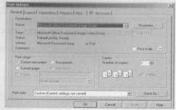
Избор на команда oт менюто Settings или щракване върху бутона Options… активира нов диалогов прозорец Print Options с шест опционни секции (някои от настройките могат да се постигнат и с бутоните от контролния панел на инструмента Marks Placement Tool).

Slide 7
Секцията Layout предлага опции за разположение на обектите спрямо печатната страница и позволява задаване на позиция, размер и процент на скалиране, ако това е необходимо.
Контролното поле Print tiled pages разрешава отпечатване на по-големи графики, отколкото позволяват възможностите на принтера, като разделя графиката на страници, които могат да се съединят ръчно след отпечатването.

Slide 8
Контролното поле Bleed limit служи за ограничаване на краищата на печатната страница и позволява да се определи с колко графичните обекти могат да надвишат размера на страницата.
Секцията Separations е за управление на цветоотделянето. Управляващите елементи се активират, когато е активно контролното поле Print separations.

Slide 9
2. Печат.
Print от диалоговия прозорец Print Preview отваря диалогов прозорец, в който е необходимо да се изберат страниците за печат или да се зададе разпечатване на целия графичен файл, както и да се укаже броят на копията.
Бутоните Options и Preview от този диалогов прозорец позволяват задаването на печатни настройки и предварителен преглед.

